Slide 1






LSL
USL
LSL
USL
18
18
$$σ=2$$
$$σ=2$$
$$μ$$
$$μ$$
Utenfor
spesifikasjoner
$$C_{p}=\frac{USL−LSL}{6σ}=\frac{18}{6∗2}=1.5$$
$$C_{p}=\frac{USL−LSL}{6σ}=\frac{18}{6∗2}=1.5$$

Slide 2
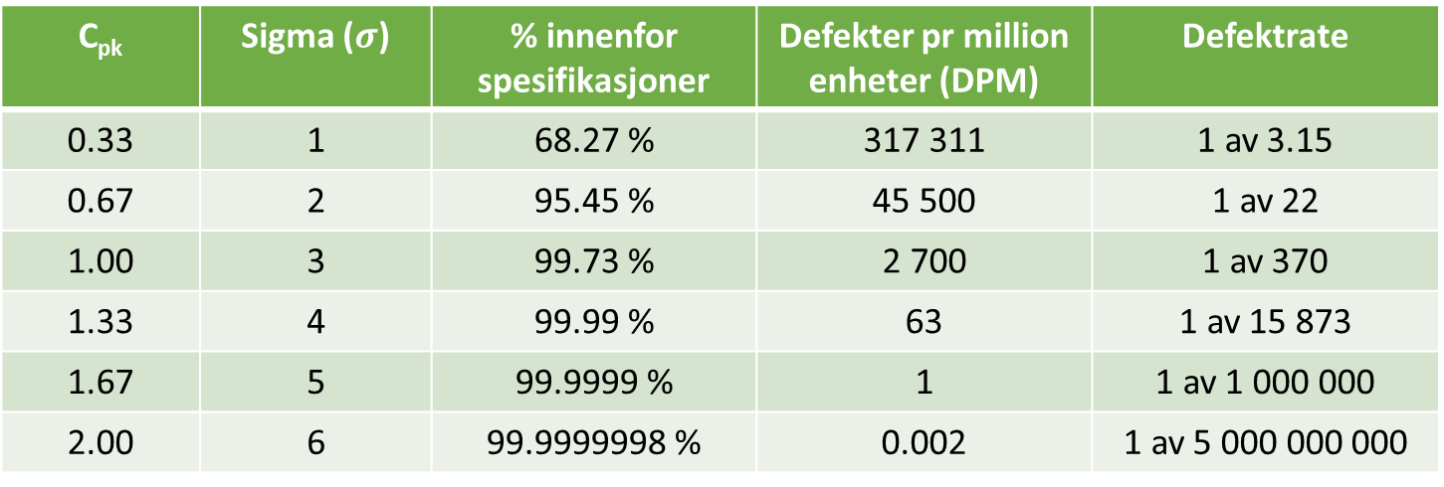
C_{pk} | Sigma ($σ$) | % innenfor spesifikasjoner | Defekter pr million enheter (DPM) | Defektrate
0.33 | 1 | 68.27 % | 317 311 | 1 av 3.15
0.67 | 2 | 95.45 % | 45 500 | 1 av 22
1.00 | 3 | 99.73 % | 2 700 | 1 av 370
1.33 | 4 | 99.99 % | 63 | 1 av 15 873
1.67 | 5 | 99.9999 % | 1 | 1 av 1 000 000
2.00 | 6 | 99.9999998 % | 0.002 | 1 av 5 000 000 000

Slide 3

LSL
USL
$$95.45 \%$$
z = -2
z = 2

Slide 4


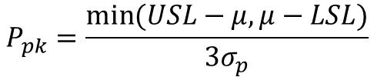


LSL
USL
$$μ$$
$$C_{p}=\frac{USL−LSL}{6σ_{c}}$$
$$P_{P}=\frac{USL−LSL}{6σ_{p}}$$
$$C_{pk}=\frac{min⁡(USL−μ, μ−LSL)}{3σ_{c}}$$
$$P_{pk}=\frac{min⁡(USL−μ, μ−LSL)}{3σ_{p}}$$

